Slide 1
Εκτυπωτικά Υποστρώματα (Θ)
Ανοικτά Ακαδημαϊκά Μαθήματα στο ΤΕΙ Αθήνας
Ενότητα 11: e-paper
Βασιλική Μπέλεση
Επίκ. Καθηγήτρια
Τμήμα Γραφιστικής
Κατεύθυνση Τεχνολογίας Γραφικών Τεχνών
Το περιεχόμενο του μαθήματος διατίθεται με άδεια Creative Commons εκτός και αν αναφέρεται διαφορετικά | Το έργο υλοποιείται στο πλαίσιο του Επιχειρησιακού Προγράμματος «Εκπαίδευση και Δια Βίου Μάθηση» και συγχρηματοδοτείται από την Ευρωπαϊκή Ένωση (Ευρωπαϊκό Κοινωνικό Ταμείο) και από εθνικούς πόρους.

Slide 2
e-paper
Αφού λοιπόν είδαμε την διαδρομή της εφεύρεσης, της παραγωγής αλλά και της χρήσης του χαρτιού μέχρι σήμερα, ήρθε η στιγμή να αναφέρουμε έστω και συνοπτικά μια σύγχρονη τάση που υπόσχεται την αλλαγή του προσώπου των εκδόσεων και αφορά την χρήση του ηλεκτρονικού χαρτιού (e-paper ή electronic ink display).
Επειδή όμως τo ηλεκτρονικό χαρτί αποτελεί το αντικείμενο ενός μαθήματος άλλου εξαμήνου δεν θα επεκταθούμε πέρα από το να δώσουμε ορισμένα κομβικά στοιχεία.

Slide 3
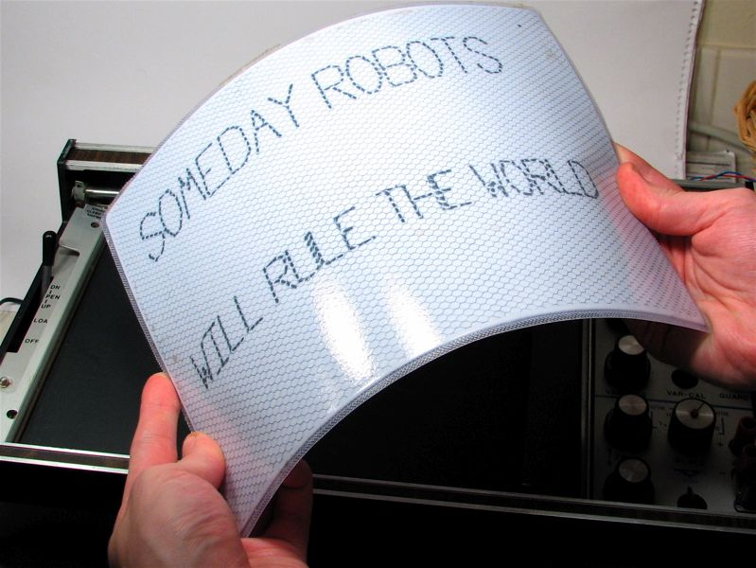
Καταρχήν τo ηλεκτρονικό χαρτί είναι μία εξαιρετικά λεπτή, πλαστική, εύκαμπτη και πολύ ελαφριά οθόνη χειρός (δες σχήμα).
Όταν λυγίζει μάλιστα δεν προκαλείται διαστρέβλωση των γραμμάτων.
Η εύκαμπτη οθόνη με πάχος περίπου 3 mm καλύπτεται από μία μεμβράνη με ηλεκτρονικό μελάνι (e-ink) και στηρίζεται σε μία νέα τεχνολογία οθονών που έχει σχεδιαστεί με τέτοιο τρόπο ώστε να παραπέμπει στην εικόνα που έχουμε όταν βλέπουμε ένα τυπωμένο χαρτί.
“E-paper flexible” από Svajcr διαθέσιμο με άδεια CC BY 2.0

Slide 4
Έτσι, το φόντο είναι άσπρο και το κείμενο εμφανίζεται με μαύρα γράμματα.
Το e-paper μπορεί να διατηρεί την εμφάνιση κειμένου και εικόνας χωρίς την κατανάλωση ενέργειας.
Η ποιότητα της ανάλυσης που επιτυγχάνεται είναι ικανοποιητική όπως αυτή των φορητών υπολογιστών.

Slide 5
Μάλιστα η ηλεκτρονική μελάνη μπορεί να διαβάζεται ακόμη και με λαμπρό φως στον ήλιο γιατί δεν φωτίζεται η οθόνη από το πίσω μέρος αυτής. Το περιεχόμενο της οθόνης μπορεί να αλλάζει κάθε επτά δέκατα του δευτερολέπτου.
Αναμένεται να επιτευχθεί βελτίωση σε αυτό το πεδίο ώστε να μπορεί να χρησιμοποιηθεί και για την προβολή video, αν και πρόσφατες ανακοινώσεις δίνουν πολύ θετικά αποτελέσματα.
Βελτίωση αναμένεται και στην ποιότητα απεικόνισης των χρωμάτων.
Τέλος, θα μπορεί να ανανεώνεται μέσω του διαδικτύου χάρη στην ασύρματη τεχνολογία του.

Slide 6
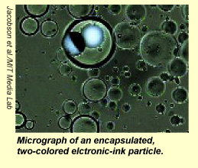
eink.com

Slide 7
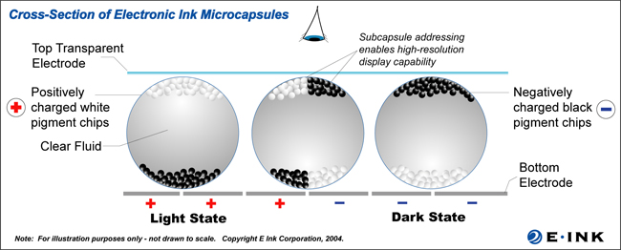
eink.com

Slide 8
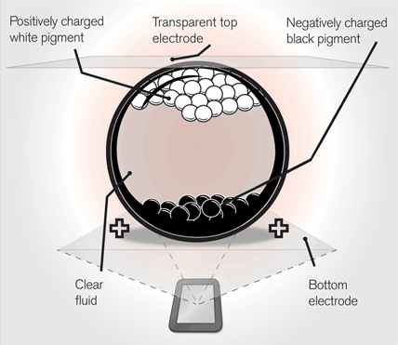
eink.com

Slide 9
Το ηλεκτρονικό χαρτί ανοίγει το δρόμο για τις έξυπνες κάρτες ταυτότητας, τις φορητές οθόνες των υπολογιστών και τις ηλεκτρονικές εφημερίδες.
Το e-paper μαζί με την ηλεκτρονική μελάνη συνιστούν το e-book, δηλαδή το ηλεκτρονικό βιβλίο. Για να λειτουργήσει ένα e-book χρειάζεται και ένα λογισμικό πρόγραμμα, το οποίο διαβάζει και μεταφράζει τις πληροφορίες, τις συσκευές ανάγνωσης e-readers.

Slide 10
Χρήσιμοι Σύνδεσμοι & Βιβλιογραφία
Electronic paper, Wikipedia
Founder International ebook reader
Fujitsu to demonstrate improved e-paper
INK TECHNOLOGY, Electrophoretic Ink, explained
Λασκαρίδου Μ.Χ.-Πεφάνη Μ., Διπλωματική εργασία, Ηλεκτρονικό βιβλίο, 2011.

Slide 11
Τέλος Ενότητας

Slide 12
Σημειώματα

Slide 13
Σημείωμα Αναφοράς
Copyright Τεχνολογικό Εκπαιδευτικό Ίδρυμα Αθήνας, Βασιλική Μπέλεση 2014. Βασιλική Μπέλεση. «Εκτυπωτικά Υποστρώματα (Θ). Ενότητα 11: e-paper». Έκδοση: 1.0. Αθήνα 2014. Διαθέσιμο από τη δικτυακή διεύθυνση: ocp.teiath.gr.

Slide 14
Σημείωμα Αδειοδότησης
Το παρόν υλικό διατίθεται με τους όρους της άδειας χρήσης Creative Commons Αναφορά, Μη Εμπορική Χρήση Παρόμοια Διανομή 4.0 [1] ή μεταγενέστερη, Διεθνής Έκδοση. Εξαιρούνται τα αυτοτελή έργα τρίτων π.χ. φωτογραφίες, διαγράμματα κ.λ.π., τα οποία εμπεριέχονται σε αυτό. Οι όροι χρήσης των έργων τρίτων επεξηγούνται στη διαφάνεια «Επεξήγηση όρων χρήσης έργων τρίτων».
Τα έργα για τα οποία έχει ζητηθεί άδεια αναφέρονται στο «Σημείωμα Χρήσης Έργων Τρίτων».
[1] http://creativecommons.org/licenses/by-nc-sa/4.0/
Ως Μη Εμπορική ορίζεται η χρήση:
που δεν περιλαμβάνει άμεσο ή έμμεσο οικονομικό όφελος από την χρήση του έργου, για το διανομέα του έργου και αδειοδόχο
που δεν περιλαμβάνει οικονομική συναλλαγή ως προϋπόθεση για τη χρήση ή πρόσβαση στο έργο
που δεν προσπορίζει στο διανομέα του έργου και αδειοδόχο έμμεσο οικονομικό όφελος (π.χ. διαφημίσεις) από την προβολή του έργου σε διαδικτυακό τόπο
Ο δικαιούχος μπορεί να παρέχει στον αδειοδόχο ξεχωριστή άδεια να χρησιμοποιεί το έργο για εμπορική χρήση, εφόσον αυτό του ζητηθεί.

Slide 15
Επεξήγηση όρων χρήσης έργων τρίτων
©
Δεν επιτρέπεται η επαναχρησιμοποίηση του έργου, παρά μόνο εάν ζητηθεί εκ νέου άδεια από το δημιουργό.
διαθέσιμο με άδεια CC-BY
Επιτρέπεται η επαναχρησιμοποίηση του έργου και η δημιουργία παραγώγων αυτού με απλή αναφορά του δημιουργού.
διαθέσιμο με άδεια CC-BY-SA
Επιτρέπεται η επαναχρησιμοποίηση του έργου με αναφορά του δημιουργού, και διάθεση του έργου ή του παράγωγου αυτού με την ίδια άδεια.
διαθέσιμο με άδεια CC-BY-ND
Επιτρέπεται η επαναχρησιμοποίηση του έργου με αναφορά του δημιουργού.
Δεν επιτρέπεται η δημιουργία παραγώγων του έργου.
διαθέσιμο με άδεια CC-BY-NC
Επιτρέπεται η επαναχρησιμοποίηση του έργου με αναφορά του δημιουργού.
Δεν επιτρέπεται η εμπορική χρήση του έργου.
διαθέσιμο με άδεια CC-BY-NC-SA
Επιτρέπεται η επαναχρησιμοποίηση του έργου με αναφορά του δημιουργού
και διάθεση του έργου ή του παράγωγου αυτού με την ίδια άδεια.
Δεν επιτρέπεται η εμπορική χρήση του έργου.
διαθέσιμο με άδεια CC-BY-NC-ND
Επιτρέπεται η επαναχρησιμοποίηση του έργου με αναφορά του δημιουργού.
Δεν επιτρέπεται η εμπορική χρήση του έργου και η δημιουργία παραγώγων του.
διαθέσιμο με άδεια
CC0 Public Domain
Επιτρέπεται η επαναχρησιμοποίηση του έργου, η δημιουργία παραγώγων αυτού και η εμπορική του χρήση, χωρίς αναφορά του δημιουργού.
διαθέσιμο ως κοινό κτήμα
Επιτρέπεται η επαναχρησιμοποίηση του έργου, η δημιουργία παραγώγων αυτού και η εμπορική του χρήση, χωρίς αναφορά του δημιουργού.
χωρίς σήμανση
Συνήθως δεν επιτρέπεται η επαναχρησιμοποίηση του έργου.

Slide 16
Σημείωμα Χρήσης Έργων Τρίτων
Electronic paper, Wikipedia
Founder International ebook reader
Fujitsu to demonstrate improved e-paper
INK TECHNOLOGY, Electrophoretic Ink, explained
Λασκαρίδου Μ.Χ.-Πεφάνη Μ., Διπλωματική εργασία, Ηλεκτρονικό βιβλίο, 2011.

Slide 17
Διατήρηση Σημειωμάτων
Οποιαδήποτε αναπαραγωγή ή διασκευή του υλικού θα πρέπει να συμπεριλαμβάνει:
το Σημείωμα Αναφοράς
το Σημείωμα Αδειοδότησης
τη δήλωση Διατήρησης Σημειωμάτων
το Σημείωμα Χρήσης Έργων Τρίτων (εφόσον υπάρχει)
μαζί με τους συνοδευόμενους υπερσυνδέσμους.

Slide 18
Χρηματοδότηση
Το παρόν εκπαιδευτικό υλικό έχει αναπτυχθεί στo πλαίσιo του εκπαιδευτικού έργου του διδάσκοντα.
Το έργο «Ανοικτά Ακαδημαϊκά Μαθήματα στο Πανεπιστήμιο Αθηνών» έχει χρηματοδοτήσει μόνο την αναδιαμόρφωση του εκπαιδευτικού υλικού.
Το έργο υλοποιείται στο πλαίσιο του Επιχειρησιακού Προγράμματος «Εκπαίδευση και Δια Βίου Μάθηση» και συγχρηματοδοτείται από την Ευρωπαϊκή Ένωση (Ευρωπαϊκό Κοινωνικό Ταμείο) και από εθνικούς πόρους.

